Slide 1
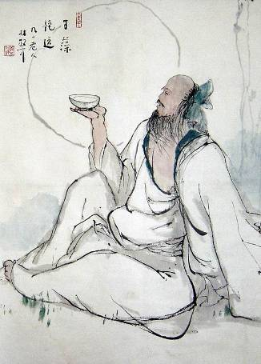
《滕王阁序》里我们学过这样的句子，“孟尝高洁，空余报国之情；阮籍猖狂，岂效穷途之哭”。阮籍嗜酒如命，常常喝得酩酊大醉，架车而行，路尽而返。那么他为什么如此“猖狂”呢？让我们一起走进阮籍的世界，走进他的《咏怀八十二首》(其一)。

Slide 2
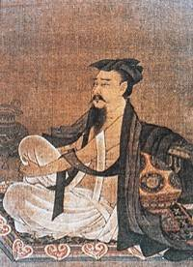
阮籍
字嗣宗，河南开封人
博览群书，尤好老庄
为人狂放不羁，任情自适，鄙弃礼法——对母亲情感深厚，但守丧期间，在晋文王司马昭面前，公开纵酒吃肉
晚年做过步兵校尉，又称“阮步兵”

Slide 3
咏怀八十二首(其一) 阮籍
咏怀八十二首（其一）
夜中不能寐，起坐弹鸣琴。
薄帷鉴明月，清风吹我襟。
孤鸿号外野，翔鸟鸣北林。
徘徊将何见，忧思独伤心。

Slide 4
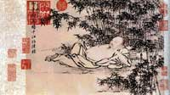
夜中不能寐，起坐弹鸣琴。
时率意独驾，不由径路，车迹所穷，辄恸哭而反
——穷途之哭是其痛苦内心的深刻表现

Slide 5
夜中不能寐，起坐弹鸣琴。
一个孤冷凄清的夜晚，“酣饮为常”的诗人在此众生入梦之时，却难以入睡，他披衣起坐，弹响起了抒发心曲的琴弦。——实景
把这“夜”看成是时代之夜：在此漫长的黑夜里，“众人皆醉我独醒”，这伟大的孤独者，弹唱起了具有里程碑意义的诗章。

Slide 6
采用动静相形，情景交融的手法，取得了独特的艺术效果。“起坐弹鸣琴”是动，清风吹拂、月光徜徉、鸿号鸟鸣也都是动。有人有景但无不示意着诗人内心的焦躁。然而，这里的动是以如磐夜色为背景的。动，更衬托出了夜的死寂，夜的深重。特别是那“孤鸿”在夜间高声哀号，给人以惊悸之感。这茫茫夜色笼罩着的一切，象征着政治形势的险恶和诗人心灵上承受着的重压。

Slide 7
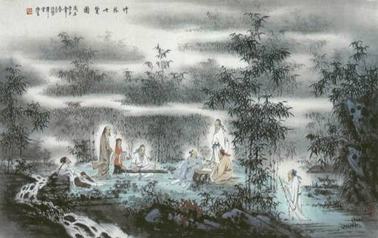
薄帷鉴明月，清风吹我襟。
“明月”、“清风”——衬托其高洁不群
“薄帷”、 “吹我襟”——让人感觉冷意透背
明月相伴、清风
相慰，形影相吊，
高洁而落寞幽独
视觉、感觉

Slide 8
诗人并没有直接点明诗中所抒发的“忧思”，却写道“薄帷鉴明月，清风吹我襟。”写清澈如水的月光照在薄薄的帐幔上，写带有几分凉意的清风吹拂在诗人的衣襟上，造成一种凄清的气氛。这似乎是在写自然景色。但是，景中有人。因为在月光下徘徊的是诗人，清风吹拂的是诗人的衣襟。所以，可以说写景就是为了写人。这样写，比直接写人，更富有艺术效果，使人感到含蓄不尽，意味无穷。

Slide 9
孤鸿号外野，翔鸟鸣北林。
“孤鸿”——给人以失群无依之感
“翔鸟”——令人顿生无处栖生之哀
“孤鸿”、“翔鸟”——眼前之景／自我象征
它们孤独地飞翔在漫漫的长夜里，仿佛在传播一种哀切的声情。
“北林”、“外野”——凄清幽冷之境界
听觉

Slide 10

“孤鸿号外野，翔鸟鸣北林。”仍是继续写景。是写孤鸿在野外哀号，而盘旋的飞鸟在北林上悲鸣。如果说，上两句是写诗人的所见，这两句就是写诗人的所闻。所见者清风、明月，所闻者哀鸿、鸟鸣，皆以动写静，写出寂静凄清的环境，以映衬诗人孤独苦闷的心情。景中有情，情中有景。

Slide 11
中间四句似乎在写景，但是句句景中有人，“言在耳目之内，情寄八荒之表”（钟嵘《诗品》）。即是此诗显著特点。因为这里所描摹的并非实有的场景，也未必隐喻着什么具体的事件，而只是借诗的意象和意境，用象征的手法，寄托一种绝对的孤独感，一种幽深而难以名状的愁绪。这种从生命本质意义上提出的孤独感是过去诗歌中从未有过的。这样写，使人感到含蓄不尽，意味无穷。

Slide 12
徘徊将何见，忧思独伤心。
笔触从客体的自然回复到主观的自我
心里有无限感慨，却又无处诉说，永远得不到慰藉，只能是无限的忧思，永恒的悲哀……
“阮旨遥深”
“壮士何慷慨，志欲威八荒”（《其三十九》）
“终身履薄冰，谁知我心焦”（《其三十三》）
“独坐空堂上，谁可与亲者”（《其十七》）。

Slide 13
主题: 这首诗写诗人深夜弹琴和孤独不安的忧思。
阮籍五言《咏怀八十二首》，是千古杰作，这是阮籍八十二首五言《咏怀诗》中的第一首，有序诗的作用。诗歌表达了诗人内心愤懑、悲凉、落寞、忧虑等复杂的感情。不过，尽管诗人发出“忧思独伤心”的长叹，却始终没有把“忧思”说破，而是“直举情形色相以示人”，将内心的情绪含蓄在形象的描写中。

Slide 14
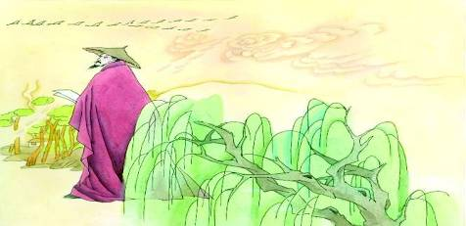
“徘徊将何见？忧思独伤心。”在月光下，清风徐来，诗人在徘徊，孤鸿、翔鸟也在空中徘徊，月光朦胧，夜色苍茫，他们见到什么？一片茫茫的黑夜。所以“忧思独伤心。”这表现了诗人的孤独、失望和愁闷的心情。

Slide 15
诗人为何如此伤心，如此忧思？

Slide 16
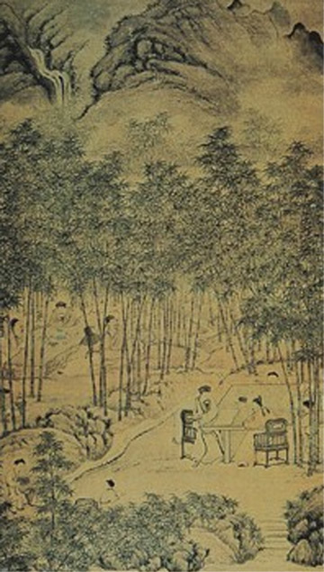
三国魏晋时人。公元249年，司马懿杀曹爽，专国政。死后其子司马师、司马昭相继专权。公元254年，司马师废魏帝曹芳，立曹髦。公元260年，司马昭杀曹髦，立曹奂。死后，由其子司马炎代魏称帝，建立晋朝。阮籍就是处在司马氏与曹氏激烈斗争的政治漩涡之中。为了保全自己，他不得不小心翼翼，虚与周旋。生于乱世，阮籍常用醉酒的方法，在当时复杂的政治斗争中保全自己。

Slide 17
与乱世亲密接触的文人，宛如风中之落叶残花，没有能力拯救自己，更没有能力拯救世界。面对微笑着的带着血痕的雪亮刀锋，他们只能选择躲，躲，躲。世上并没有钢筋铁骨的碉堡可以供他们防身，他们，只能躲在香醇的酒浆里，躲在悠远的琴声里，躲在落寞的幻想里，最后醉死、心碎死或者被莫名其妙的罪名杀死。

Slide 18
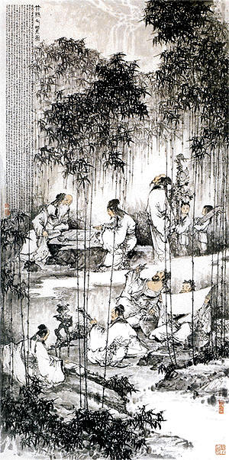
竹林七贤
魏正始年间(240-249)，嵇康 、阮籍 、山涛 、向秀 、刘伶 、王戎及阮咸七人常聚在当时的山阳县（今河南辉辉县、修武一带）竹林之下，肆意酣畅，世谓竹林七贤。竹林七贤的作品基本上继承了建安文学的精神，但由于当时的血腥统治，作家不能直抒胸臆，所以不得不采用比兴、象征、神话等手法，隐晦曲折地表达自己的思想感情。

Slide 19
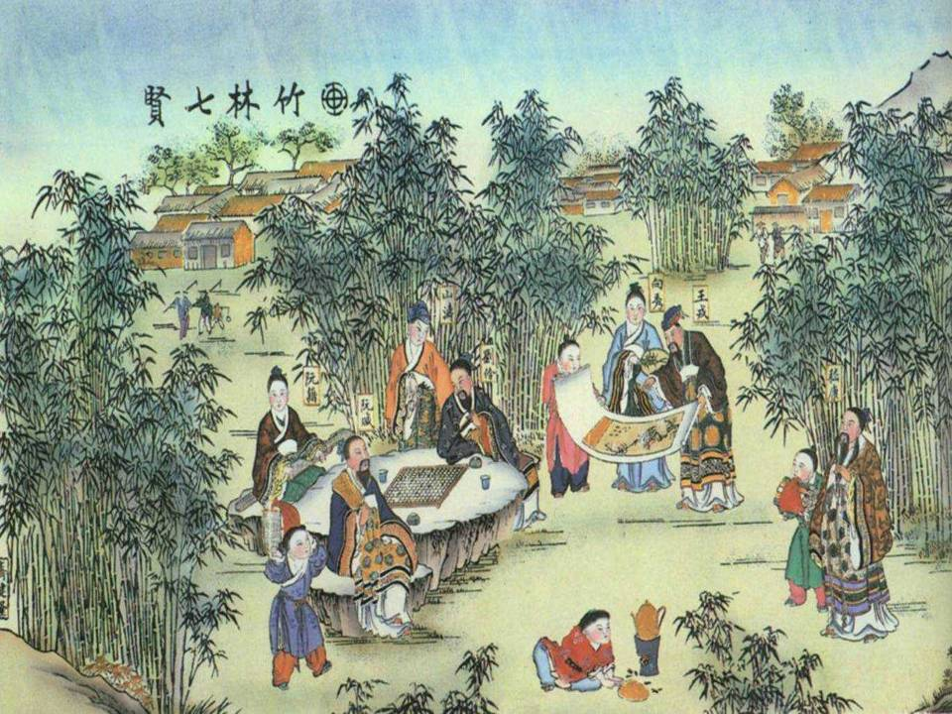

Slide 20
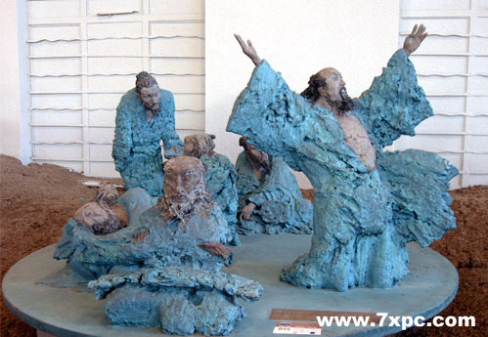

Slide 21
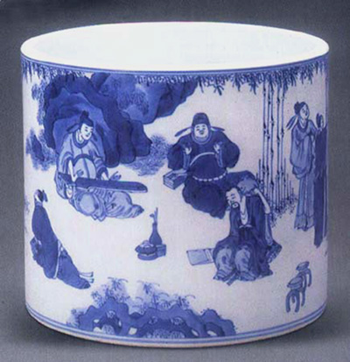

Slide 22
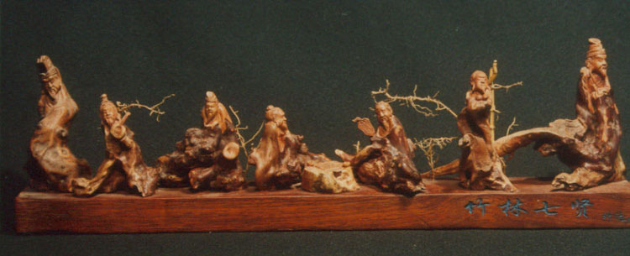

Slide 23
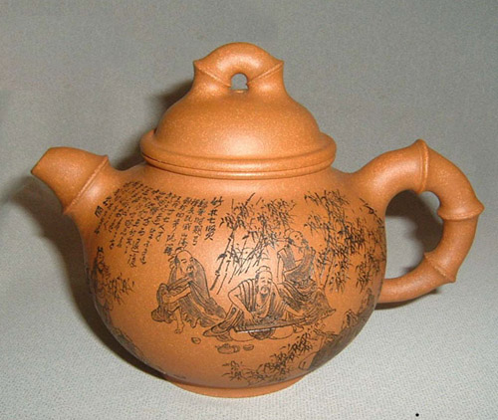

Slide 24
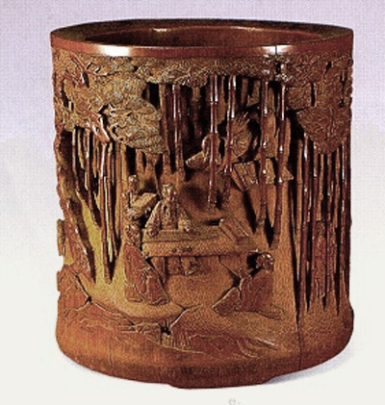

Slide 25
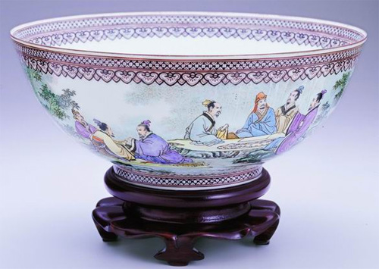

Slide 26
阮籍诗的贡献
１.开辟黑暗压迫中状物抒怀之路
其咏怀诗开创了中国文学史上政治抒情诗的先河
其风格悲愤哀怨、隐晦曲折，“文多隐蔽，百代以下，难以情测。”（李善《文选注》）
生在易代之际，高压之下，常恐遭祸，故抒其怨愤，不能不欲露故藏，欲言又止，常常借助比兴、象征的手法来表达感情、寄托怀抱

Slide 27
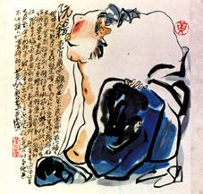
阮籍诗的贡献
２.推动五言诗的发展
３.组诗形式的存在
《咏怀》开创了我国五言抒情组诗的体例，自此之后，作者代不乏人。

